Slide 1
MathKGZ --
Ондуктар –Турмуштан эсептер– Калькуляторсуз иштөө – Иш барагы А
Иш барагы 2 өлчөмдө.

Slide 2

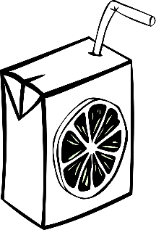
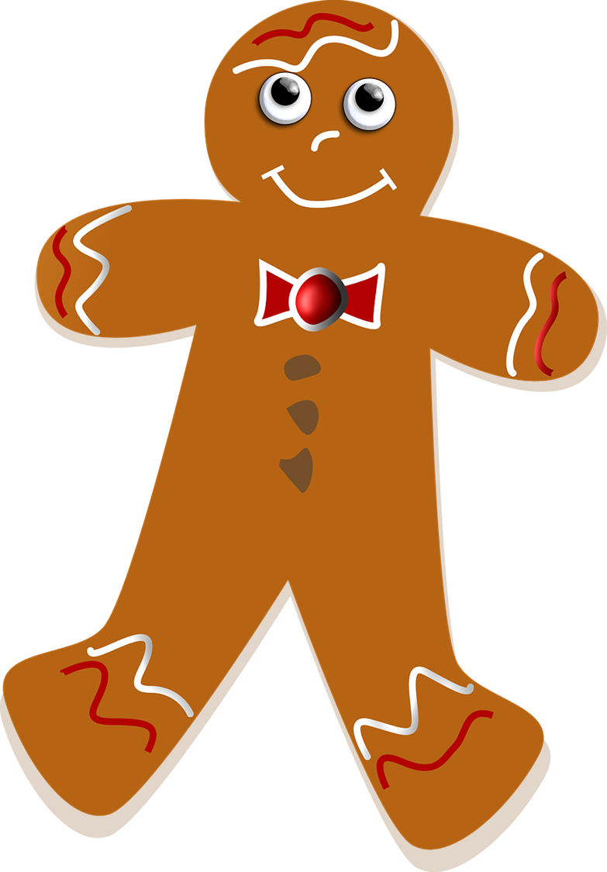




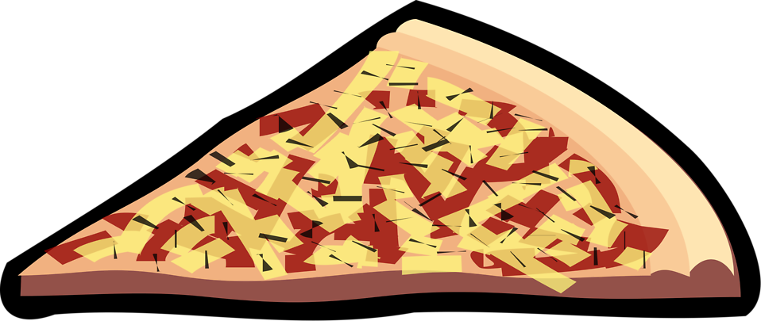

Дүкөндө баалар
37.49 с
59.54 с
145.53 с
86.00с
93.71 с
159.86с
132.30с
71.66 с
132.30 с
Канчага… алсак болот?
1 пачка сабиз таякчалары жана алма ширеси?
Хот-дог жана алма?
Пицца кесими жана апельсин ширеси?
3 банан?
Пряник жана балмуздак?
1 пачка сабиз таякчалары, алма жана апельсин ширеси?
Пицца кесими, хот-дог жана алма?
Хот-дог, алма ширеси жана балмуздак?
2 пачка сабиз таякчасы жана 2 банан?
2 хотдог жана 2 кесим пицца?
2 пряник жана 2 алма?
2 балмуздак жана 2 апельсин ширеси?
3 пицца кесими?
3 хотдог жана 2 балмуздак?
4 пряник?
4 алма ширеси, 2 банан жана 2 алма?

Slide 3
Дүкөндө баалар
37.49 с
Канчага… алсак болот?
1 пачка сабиз таякчалары жана алма ширеси?
Хот-дог жана алма?
Пицца кесими жана апельсин ширеси?
3 банан?
Пряник жана балмуздак?
1 пачка сабиз таякчалары, алма жана апельсин ширеси?
Пицца кесими, хот-дог жана алма?
Хот-дог, алма ширеси жана балмуздак?
2 пачка сабиз таякчасы жана 2 банан?
2 хотдог жана 2 кесим пицца?
2 пряник жана 2 алма?
2 балмуздак жана 2 апельсин ширеси?
3 пицца кесими?
3 хотдог жана 2 балмуздак?
4 пряник?
4 алма ширеси, 2 банан жана 2 алма?
59.54 с
191.84 с
217.19с
132.30с
245.86
112.47 с
86.00с
226.01
71.66 с
289.96с
377.05с
145.53 с
337.37 с
93.71 с
191.84 с
132.30 с
159.86с
Жарым жооптор

Slide 4
Дүкөндө баалар
37.49 с
Канчага… алсак болот?
1 пачка сабиз таякчалары жана алма ширеси?
Хот-дог жана алма?
Пицца кесими жана апельсин ширеси?
3 банан?
Пряник жана балмуздак?
1 пачка сабиз таякчалары, алма жана апельсин ширеси?
Пицца кесими, хот-дог жана алма?
Хот-дог, алма ширеси жана балмуздак?
2 пачка сабиз таякчасы жана 2 банан?
2 хотдог жана 2 кесим пицца?
2 пряник жана 2 алма?
2 балмуздак жана 2 апельсин ширеси?
3 пицца кесими?
3 хотдог жана 2 балмуздак?
4 пряник?
4 алма ширеси, 2 банан жана 2 алма?
59.54 с
191.84 с
217.19с
132.30с
245.86
112.47 с
86.00с
226.01
71.66 с
289.96с
377.05с
145.53 с
337.37 с
93.71 с
339.58с
598.78 с
330.74 с
383.68 с
132.30 с
159.86с
281.12 с
701.19 с
374.84 с
456.46 с

Slide 5
Дүкөндө баалар
Дүкөндө баалар
37.49 с
37.49 с
59.54 с
145.53 с
86.00с
59.54 с
145.53 с
86.00с
93.71 с
93.71 с
159.86с
132.30с
159.86с
132.30с
71.66 с
132.30 с
71.66 с
132.30 с
Канчага… алсак болот?
Канчага… алсак болот?
1 пачка сабиз таякчалары жана алма ширеси?
Хот-дог жана алма?
Пицца кесими жана апельсин ширеси?
3 банан?
Пряник жана балмуздак?
1 пачка сабиз таякчалары, алма жана апельсин ширеси?
Пицца кесими, хот-дог жана алма?
Хот-дог, алма ширеси жана балмуздак?
2 пачка сабиз таякчасы жана 2 банан?
2 хотдог жана 2 кесим пицца?
2 пряник жана 2 алма?
2 балмуздак жана 2 апельсин ширеси?
3 пицца кесими?
3 хотдог жана 2 балмуздак?
4 пряник?
4 алма ширеси, 2 банан жана 2 алма?
1 пачка сабиз таякчалары жана алма ширеси?
Хот-дог жана алма?
Пицца кесими жана апельсин ширеси?
3 банан?
Пряник жана балмуздак?
1 пачка сабиз таякчалары, алма жана апельсин ширеси?
Пицца кесими, хот-дог жана алма?
Хот-дог, алма ширеси жана балмуздак?
2 пачка сабиз таякчасы жана 2 банан?
2 хотдог жана 2 кесим пицца?
2 пряник жана 2 алма?
2 балмуздак жана 2 апельсин ширеси?
3 пицца кесими?
3 хотдог жана 2 балмуздак?
4 пряник?
4 алма ширеси, 2 банан жана 2 алма?

Slide 6
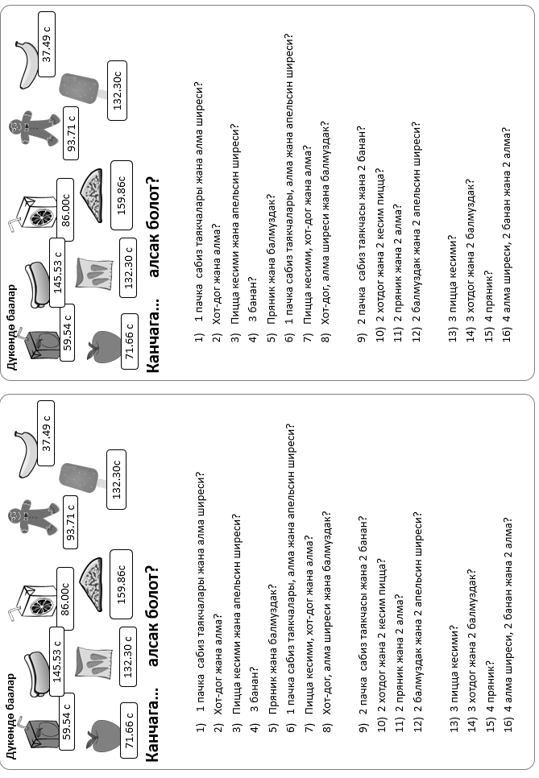

Slide 7
Суроолор барбы?
Комментарийлер?
Сунуштар?
…же ката таптыңызбы!?
Турдуу пикирлер учун ыраазычылык билдиребиз.
Сураныч, электрондук кат жөнөтүңүз:
mathematicskgz@gmail.com

